Slide 1
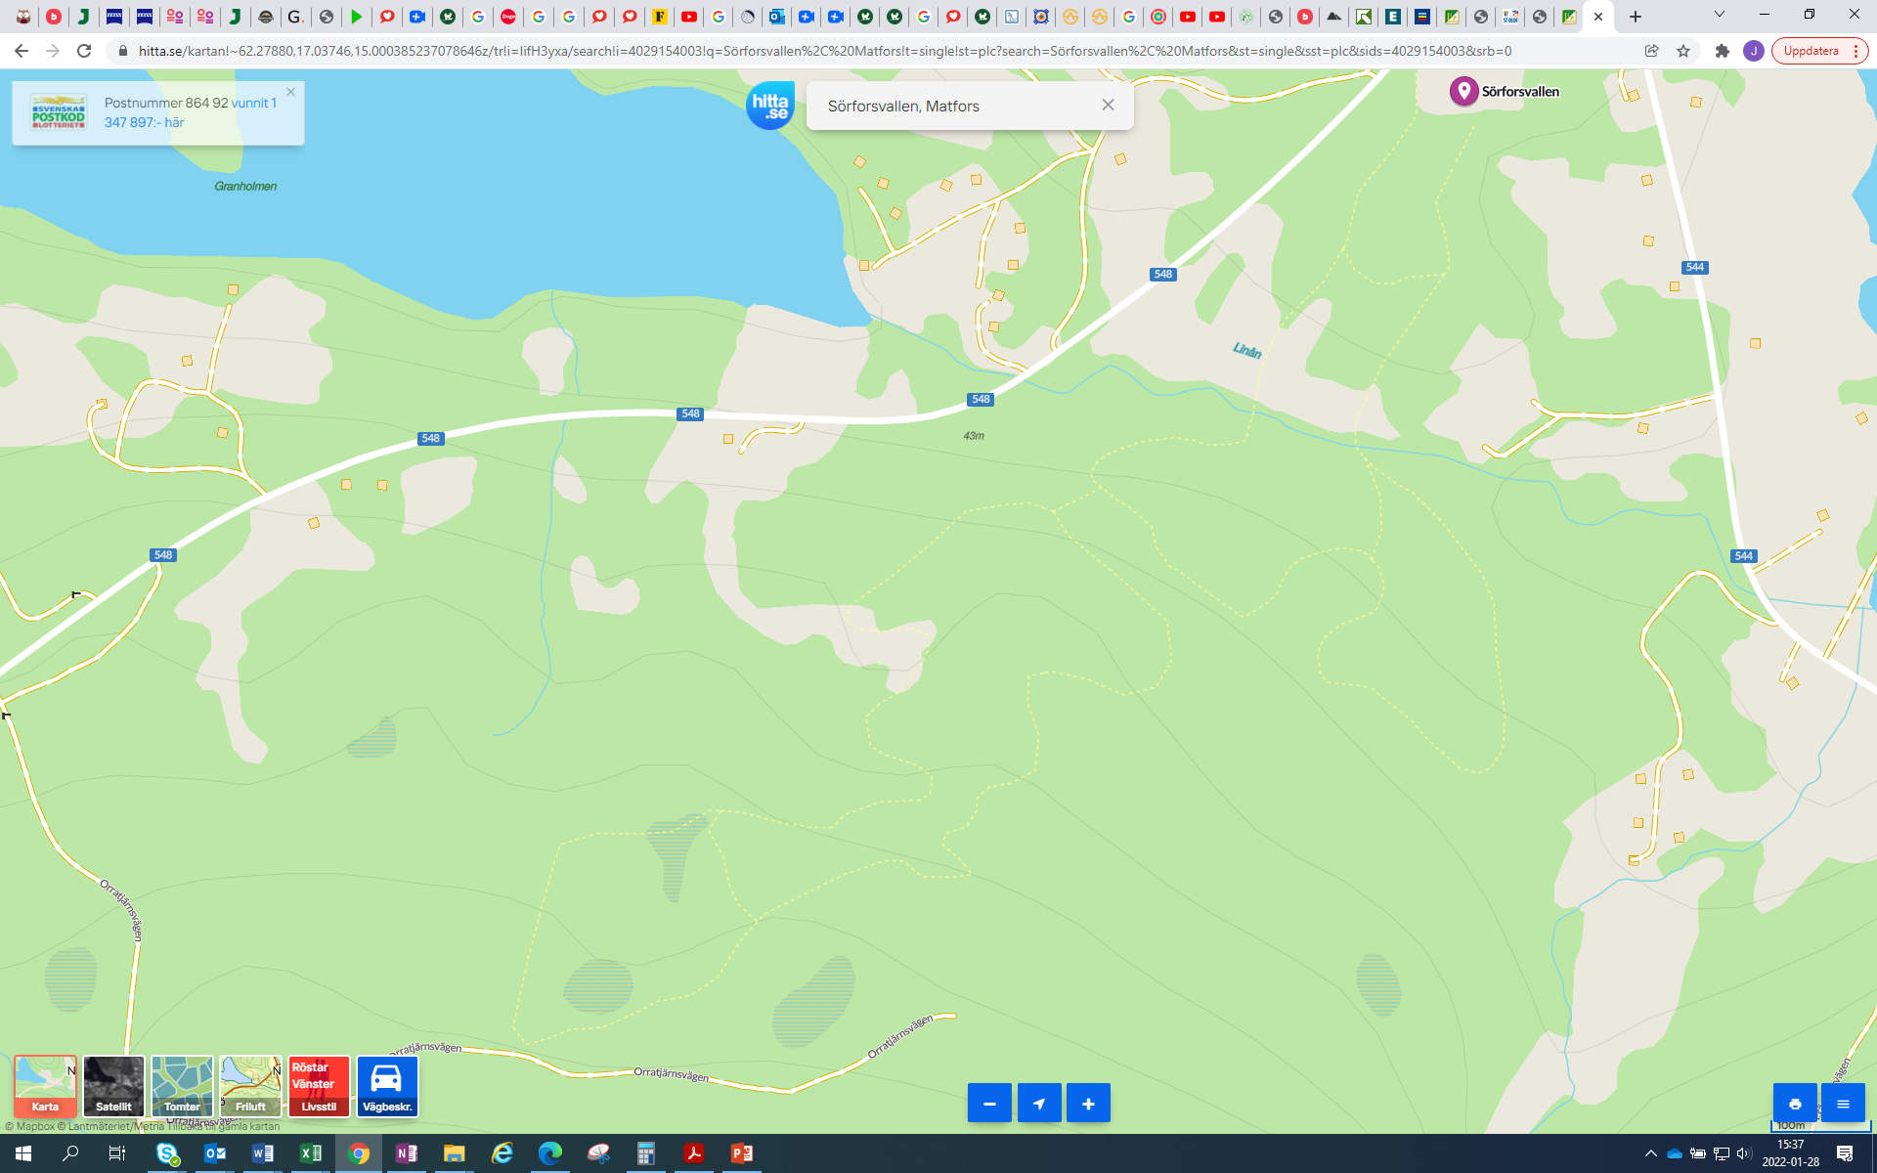
Banskiss
H/D 0-6 400M
H/D 7-8 800M
H/D 9-10 1,5km
H/D 11-13 2,5km
H/D 14-15 5km
H/D 16 Svart 5km + Röd 2,5km
H/D 17-20 Svart 2x5km
START
MÅL
Åkriktning

